Slide 1

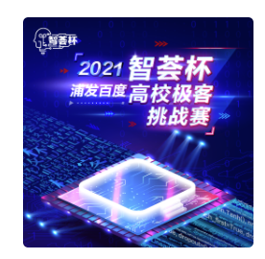
2021“智荟杯”浦发百度高校极客挑战赛
指导教师：李舟军
小组成员：何逸宸；金代圣；白佳奇
答辩团队：北京航空航天大学
Ctrl + 鼠标滚轮 = 放大缩小
右键单击左侧缩略图 → 版式 → 选择【封面-1】
Notes:
各位老师好，我们是来自北京航空航天大学的BUAA-NLP-3队，我是何逸宸，下面由我来进行答辩

Slide 2
右键单击左侧缩略图 → 版式 → 选择不同风格目录页
单击标题→回车添加标题→自动排版
比赛背景
比赛规则
方案设计
实例展示
Notes:
我将从比赛背景、比赛规则、方案设计和实例展示四个方面进行答辩

Slide 3

横线长度太长？→ 选中后Shift + 鼠标左键水平拖拉端部圆点
第一部分 
比赛背景
Notes:
首先是比赛背景

Slide 4

比赛背景
响应国家努力推动实现
碳达峰碳中和目标
创新在我国现代化
建设的核心地位，
加快建设科技强国
比赛背景
深度学习和强化学习技术
的深入发展与应用
推进高校科研成果转化应用，
助力金融科技产业人才培养
Notes:
2021年两会，碳达峰和碳中和被首次写入政府工作报告；中国科学院第二十次院士大会、中国工程院第十五次院士大会上，习总书记强调坚持创新在我国现代化建设全局的核心地位，把科技自立自强作为国家发展的战略支持；深度学习和强化学习技术深入发展与应用为人们的生产生活带来许多便利。在这样的背景下，捕碳大作战通过游戏的形式，响应国家努力推动实现碳达峰碳中和目标，鼓励参赛选手使用人工智能的手段，引导金融科技研究和应用创新，加强金融科技领域沟通与协作，推进高校科研成果转化应用，助力金融科技产业人才培养。

Slide 5

横线长度太长？→ 试试 Shift + 鼠标左键水平拖拉
第二部分 
比赛规则

Slide 6
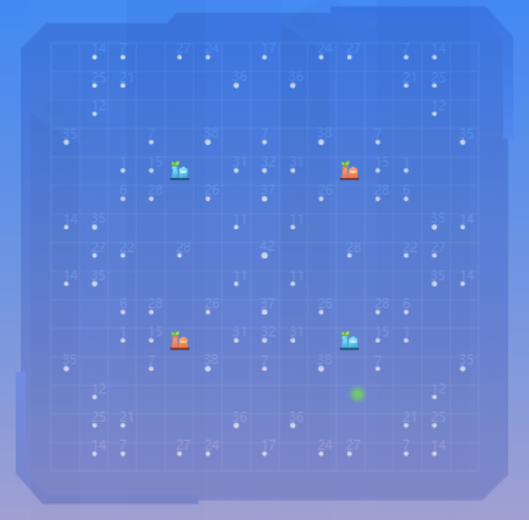
比赛规则
选中图片→ Delete → 点击图标，即可更改图片
点击左侧缩略图 → 回车添加新页
赛题内容 
在比赛中，两支相互竞争的捕碳小组通过捕碳和种树两种方式，在短时间内实现CO₂减排任务。各队伍需要利用游戏状态信息来优化CO₂捕集与转化策略，并与对手对抗以获得更多收益。
游戏地图
游戏角色：
转化中心：用来把捕碳员运输回来的二氧化碳，通过高压处理用于油气资源采集，每转化1万吨二氧化碳可获得1万收益。
种树员：智能体角色，被招募后以其所在组的转化中心为起始出发点，可进行上、下、左、右移动，可种树或抢树。
捕碳员：智能体角色，被招募后以其所在组的转化中心为起始出发点，可进行上、下、左、右移动，或捕碳。
树：非智能体角色，寿命为50回合，由种树员按一定金额种下（也可由对方种树员按一定金额抢夺）。

Slide 7
横线长度太长？→ 试试 Shift + 鼠标左键水平拖拉
第三部分 
方案设计
策略设计
数据增强
模型多阶段训练
策略优化

Slide 8
技术路线图
Notes:
我们团队的整体技术路线图如图所示。
首先是策略设计，对基地设计招募策略、种树员设计种树策略、捕碳员设计捕碳策略；
其次是数据增强，通过选取不同强弱程度的对抗策略来获取比赛对局数据，为模型提供训练；
再次是模型训练，主要分为使用有标签的数据进行训练的监督学习，以及使用对局结果进行奖惩机制的强化学习；
最后通过防碰撞，基地保护等简单策略对模型做出的决策进行约束，作为最终的游戏决策。

Slide 9
策略设计
选中图片→ Delete → 点击图标，即可更改图片
点击左侧缩略图 → 回车添加新页
基地招募策略
种树员和捕碳员比例在1:4到1:2之间，优先从附近人口少的基地招募
捕碳员策略
补碳：使用碳和距离加权的价值函数决定前往哪个地点补碳
攻击：检测附近捕碳员，满足条件则尝试攻击，并在充裕情况下对地方基地进行骚扰
躲避：最高优先级策略，躲避敌方捕碳员和已经种植的树的范围
种树员策略：前往最优地点种树并执行躲避策略
地图策略：记录我方结果的所有地点的碳，并持续预测其碳含量的变化

Slide 10
数据增强
选中图片→ Delete → 点击图标，即可更改图片
点击左侧缩略图 → 回车添加新页
用设计的不同强弱程度的策略对抗，以拿到比赛数据
选取每次对局胜者决策序列 -- 保证模型学到最优决策
在策略决策后添加随机扰动 -- 提高模型面对不同决策的泛化性
每种对抗随机生成多组地图 -- 提高模型面对不同地图的适应性
数据概览：
5种策略，10种对抗策略组合
5000场不同碳分布、不同随机扰动的对局
1394578 总对抗回合数

Slide 11
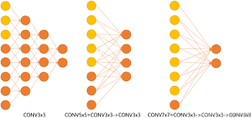
模型多阶段训练
选中图片→ Delete → 点击图标，即可更改图片
点击左侧缩略图 → 回车添加新页
两个阶段训练（监督学习+强化学习）
监督学习
基于构造的增强数据对智能体进行预
训练
Input
Output
智能体
状态
奖励
动作
环境
Notes:
监督学习中仅对actor_model进行预训练，使其在游戏刚开时能做出有意义的决策。

Slide 12
模型多阶段训练
选中图片→ Delete → 点击图标，即可更改图片
点击左侧缩略图 → 回车添加新页
监督学习的数据输入
Map Features
step_features: 当前回合数
my_cash: 当前我方金钱数
opponent_cash: 当前敌方金钱数
carbon_feature: 地图上含碳量分布
base_feature: 地图上敌我转化中心分布
collector_feature: 地图上捕碳员位置分布
planter_feature: 地图上种树员位置分布
worker_carbon_feature: 捕碳员携带碳量分布
tree_feature: 树位置和寿命分布
action_feature: 上一轮决策信息
my_base_distance_feature: 距离转化中心最近距离分布
Agent Features:
agent_id: 智能体id
x, y: 智能体坐标
agent_type: 智能体类型
distance_feature: 智能体到地图上各位置距离
label_action: 智能体在当前回合执行的动作
监督学习的数据输出
根据当前环境信息对下一步所有智能体的行为做出预测
Notes:
在监督学习中，我们从所有的特征中挑选出来了一些特征用于描述当前的环境。把事先生成好的5000场对局的每一步的上述特征作为模型的输入，把对局的执行动作作为标签进行训练。最终模型可以仅根据当前的输入环境对下一步的动作进行预测。

Slide 13
模型多阶段训练
选中图片→ Delete → 点击图标，即可更改图片
点击左侧缩略图 → 回车添加新页
两个阶段训练（监督学习+强化学习）
监督学习
基于构造的增强数据对智能体进行预
训练
强化学习
用监督学习训练好的模型去初始化智
能体，并和多种对手（包括写好的策
略和模型自己）进行对抗
Input
Output
智能体
状态
奖励
动作
环境
Notes:
强化学习中，用监督学习训练好的模型去初始化智能体，智能体输出一个动作用于环境，环境接受该动作后状态发生变化，同时产生一个奖或惩的强化信号反馈给智能体，智能体根据强化信号和环境当前状态再选择下一个动作，选择的原则是使受到正强化，即奖励的概率增大。此处的环境即为多种对手，包括写好的策略和模型自己。

Slide 14

策略优化
选中图片→ Delete → 点击图标，即可更改图片
点击左侧缩略图 → 回车添加新页
采用启发式方法，对模型做出的不合理决策进行优化
防碰撞（避免我方智能体之间发生碰撞，避免我方智能体和敌方智能体的碰撞）
基地保护（避免敌方智能体进攻我方基地）
多模型集成（增强模型的鲁棒性和泛化能力）
Notes:
最终，我们进行策略的优化。其中主要包括
防碰撞检测，即避免我方智能体之间发生碰撞，避免我方智能体和敌方智能体的碰撞
基地保护，在我方基地旁生成捕碳员来保护基地
多模型集成，增强模型的鲁棒性和泛化能力

Slide 15
横线长度太长？→ 试试 Shift + 鼠标左键水平拖拉
第四部分 
实例展示

Slide 16
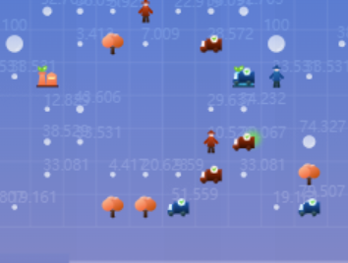
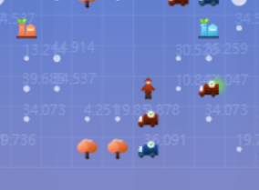
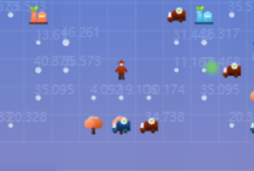
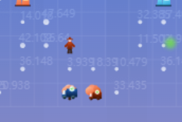
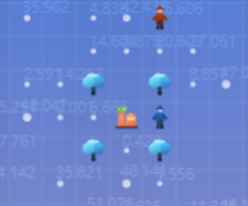
实例展示
选中图片→ Delete → 点击图标，即可更改图片
点击左侧缩略图 → 回车添加新页
躲避策略
我方捕碳员正在补碳
敌方捕碳员进攻
我方捕碳员躲避
进攻策略
我方捕碳员躲避

Slide 17
谢谢观看
敬请各位老师批评指正
指导教师: 李舟军
答辩学生: 何逸宸

